Slide 1
Команда

Slide 2
АКТУАЛЬНОСТЬ ПРОЕКТА
Актуальность нашего проекта заключается в улучшении физического и психического здоровья, экологичности, создании нового формата решения проблемы загрязнения окружающей среды, вызванной повышенным использованием пластиковых и бумажных стаканов.

Slide 3
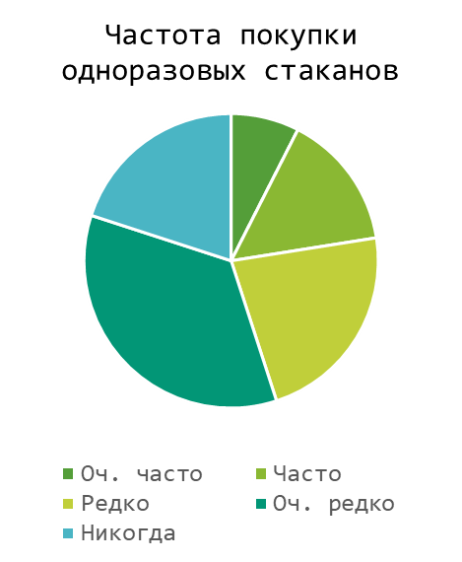
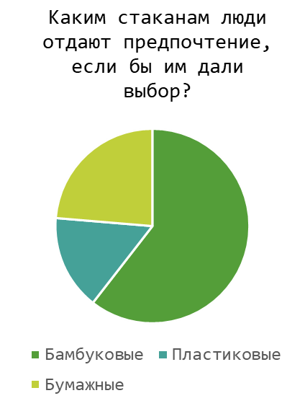
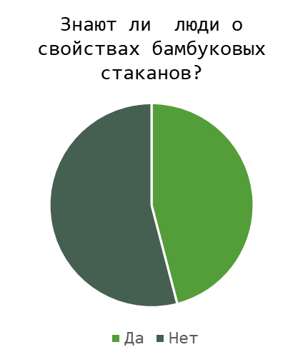
ЦЕЛЕВАЯ АУДИТОРИЯ
Мы провели интервью, в котором приняли участие:
30 студентов разных ВУЗов и возрастов
7 преподавателей
5 человек, род деятельности которых не связан с экологией.

Slide 4
ПРОБЛЕМА
Общая проблема
Пластиковые стаканы пагубно влияют на условия окружающей среды, а производство бумажных ведет к вырубке лесов
Студенты - отсутствие возможности доступным способом позаботится об экологии и активизировать мозговую деятельность в период учебы.
Путешественники (любители активного отдыха) - затруднение в восполнении дефицита витаминов и энергетических ресурсов.

Slide 5
Преимущества стаканов из бамбука
Экологически чистый и гипоаллергенный продукт
Легкие и удобные в использовании
Препятствуют росту и размножению бактерий
Высокая прочность и легкость изделий
Красивый и эстетичный вид

Slide 6
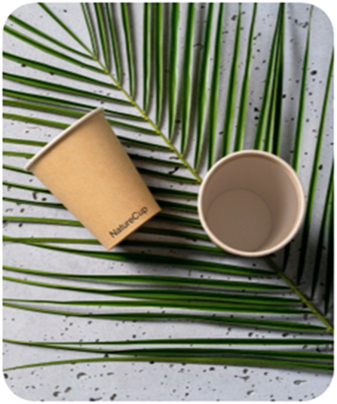
РЕШЕНИЕ
Введение нового для нашей страны материала и новой технологии создания, которые будут решать проблемы, связанные с загрязнением окружающей среды и восполнением витаминов, путем использования особой прослойки внутри стакана, а также помощи с выбором прослойки через приложение, которое основано на биометрии и технологии ИИ. Продукт будет достаточно прочным и при этом экологически чистым и быстро разлагаемым.

Slide 7
ЭТАПЫ РАЗВИТИЯ ПРОЕКТА
Что мы делаем сейчас
Что мы оставляем на будущее
Производство бамбуковых стаканов
Создание витаминной прослойки
Разработка приложения
I
II
III

Slide 8
ТЕХНОЛОГИЯ ПРОИЗОДСТВА
Стаканы
I Подготовка
Стебли бамбука очищают от листвы и других загрязнений, разделывается
II Заготовка формы
Переработанный материал прессуется в специализированную форму под действием высоких температур
Витаминная прослойка
I Подготовка
Растительный материал тщательно отбирают, очищают от различных загрязнений и органических остатков
II Дегидратация
Очищенная продукция подвергается процессам сушки и выпаривания для избавления от лишней влаги
Приложение
I Создание программы
Наем программиста, написание кода приложения
II Внедрение функции биометрии, работающей с помощью ИИ
III Карбонизация
Бамбуковые стаканы подвергаются процессу карбонизации.
III Измельчение
Сухой материал измельчается для удобства дальнейшего использования
III Разработка функционала приложения
После прохождения биометрии будет предложен тест с дополнительными вопросами
IV Дополнительная обработка
Затем бамбуковые стаканы подвергаются специальной гигиенический обработке.
IV Прессование
Сухой и измельчённый материал прессуется под определённую форму и соединяется со стаканом

Slide 9
ЦЕННОСТЬ, ЦЕННОСТНОЕ ПРЕДЛОЖЕНИЕ
Мы, компания ЭкоHUB
помогаем клиентам – студентам, путешественникам и другим категориям людей
в ситуации с дефицитом витаминов и отсутствием мест для утилизации пластика на природе
решать проблему с загрязнением окружающей среды от пластиковой и бумажной продукции, а также простым способом восполнить витамины в организме
с помощью технологии создания экостаканов с витаминной прослойкой и разработкой приложения
и получать ценность в виде минимизации отходов и профилактики здоровья.

Slide 10
РЫНОК
РЫНОК, на котором мы будем работать - B2C и B2B, продажа рассчитана на территории РФ, начальный объем продукции будет составлять 500 шт, в будущем объем будет повышаться. Охват рынка среди студентов составляет 3%, среди путешественников и любителей активного отдыха - 8,9%. Стоимость бамбукового стакана будет составлять 40 рублей.
ТАМ (total addressable market) потенциальный объем – рынка.
ТАМ расчётное количество покупаемых стаканов – 41 000 000 000 в год
TAM расчетное количество покупателей - 126 116 962
SAM (serviceable available market) 25% доступный объем рынка с учетом конкурентной обстановки.
ЅАМ расчётное количество покупаемых стаканов - 10 250 000 000 в год (75% занимают конкуренты)
SAM расчетное количество покупателей, взятых из статистики интервью - 17 536 181 (наша целевая аудитория)
SOM (serviceable & obtainable market) – реально достижимый объем рынка
ЅОМ расчётное количество покупаемых стаканов 6 500 000 000 в год (частота покупки – 1-2 стакана в день)
ЅОМ расчетное количество покупателей, взятых из статистики интервью - 17 536 181 в год

Slide 11
КОНКУРЕНТЫ
Изготовители бумажных и пластиковых стаканов
Плюсы: малая стоимость, высокая распространенность;
Минусы: загрязнение окружающей среды и организма;
Импортированная продукция:
Плюсы: Не затрачиваются силы и ресурсы на производство;
Минусы: Высокая стоимость;
Производители фармацевтических препаратов:
Плюсы: Высокая эффективность;
Минусы: Высокая стоимость;
Прямые конкуренты отсутствуют, косвенными являются:
Компании производящие одноразовые стаканы: KDI-Trade, ПТ Компания HoReCa-Опт, Приопак, Картонэко, CupTrade, Термокап, OOO 7Пак, Экокапс, Стар Топ, Good Cup, БУМ КАП, 7Кап.ру, Paper-cups.ru, Paper Cup, Good Cup, АвисПластик, и другие.
Только одна компания производит до 1 500 000 000 пластиковых стаканов в год.

Slide 12
БИЗНЕС-МОДЕЛЬ
БИЗНЕС-МОДЕЛЬ – продажа на маркетплейсах и через поставки в супермаркеты и общепиты.
Доходы / Расходы | Сумма, руб
Итоговые доходы в год | 1 177 500
Стоимость оборудования | 153 600
Итого расходы | 873 000
Чистая прибыль | 233 700
Чистая прибыль без покупки оборудования | 387 300
Минимальный стартовый капитал - от 200 000 рублей.
Оборудование окупится через 6 месяцев после старта продаж.

Slide 13
Ключевые партнеры Поставщики сырья – «Бамбук Маркет» Доставка – «Деловые линии» Системы обработки платежей – СПБ, Visa, QIWI и т.д. Сети магазинов, маркетплейсы и общепиты, компании – Ozon, Wildberiess, Any Time, Газпром, KFC, Вкусно и точка и т.д. | Ключевые действия Производство продукта – закупка и обработка материала, создание самих стаканов Развитие собственной платформы – создание функционирующего сайта и приложения | Ценностное предложение Минимизация отходов и профилактика здоровья. Особенно актуально это среди студентов во время сессии для активации мозговой деятельности и среди экспедиторов, у которых в условиях похода не всегда есть возможность быстро восполнить запас витаминов. |  | Взаимоотношения с клиентами Сервис для клиентов( обратная связь, отзывы клиентов) Помощь нейросети – рекомендации по выбору прослойки Поддержка клиентов – постоянным покупателям скидки | Сегменты клиентов B2C - продажи частным лицам (Люди разных профессий, студенты, путешественники и другие) B2B(поставки компаниям) – Магнит, Пятерочка, Сбербанк, Газпром, разного рода общепиты и т.д.
Ключевые ресурсы Физические (оборудование для производства, транспортная сеть) Интеллектуальные (технологическая платформа, патент, бренд) Человеческие (служба поддержки, рабочий сегмент) Финансовые (вложения инвесторов, лизинг) |  |  |  | Каналы сбыта Приложение и сайт Маркет-плейсы
Структура издержек Покупка и доставка сырья Зарплата персонала Рекламные компании Расходы на производство |  |  | Потоки доходов Продажи продукта ( маркет-плейсы, компании) Мерч

Slide 14
Текущие результаты
Готовая технология производства бамбуковых стаканов
Планы развития
Построенная бизнес-модель стартапа
Аренда помещения
Закупка оборудование и материалов
Создание пробной партии
Выпуск пробной партии на маркет-плейсы
Переход к следующему этапу: заключение договоров с компаниями
Проведено исследование ЦА
Рассчитана экономическая модель стартапа
Исследование ЦА В2В

Slide 15
КОМАНДА СТАРТАПА
РОЛЬ | ФАМИЛИЯ ИМЯ
ЛИДЕР | Горе Максим Анатольевич
ТЕХНОЛОГ, РАЗРАБОТЧИК | Фролова Виктория Дмитриевна
РЕАЛИЗАТОР | Быцко Василий Анатольевич
МАРКЕТОЛОГ | Наседкина Анастасия Васильевна
ОТВЕТСТВЕННЫЙ ЗА ТАЙМИНГИ | Михайлов Денис Андреевич

Slide 16
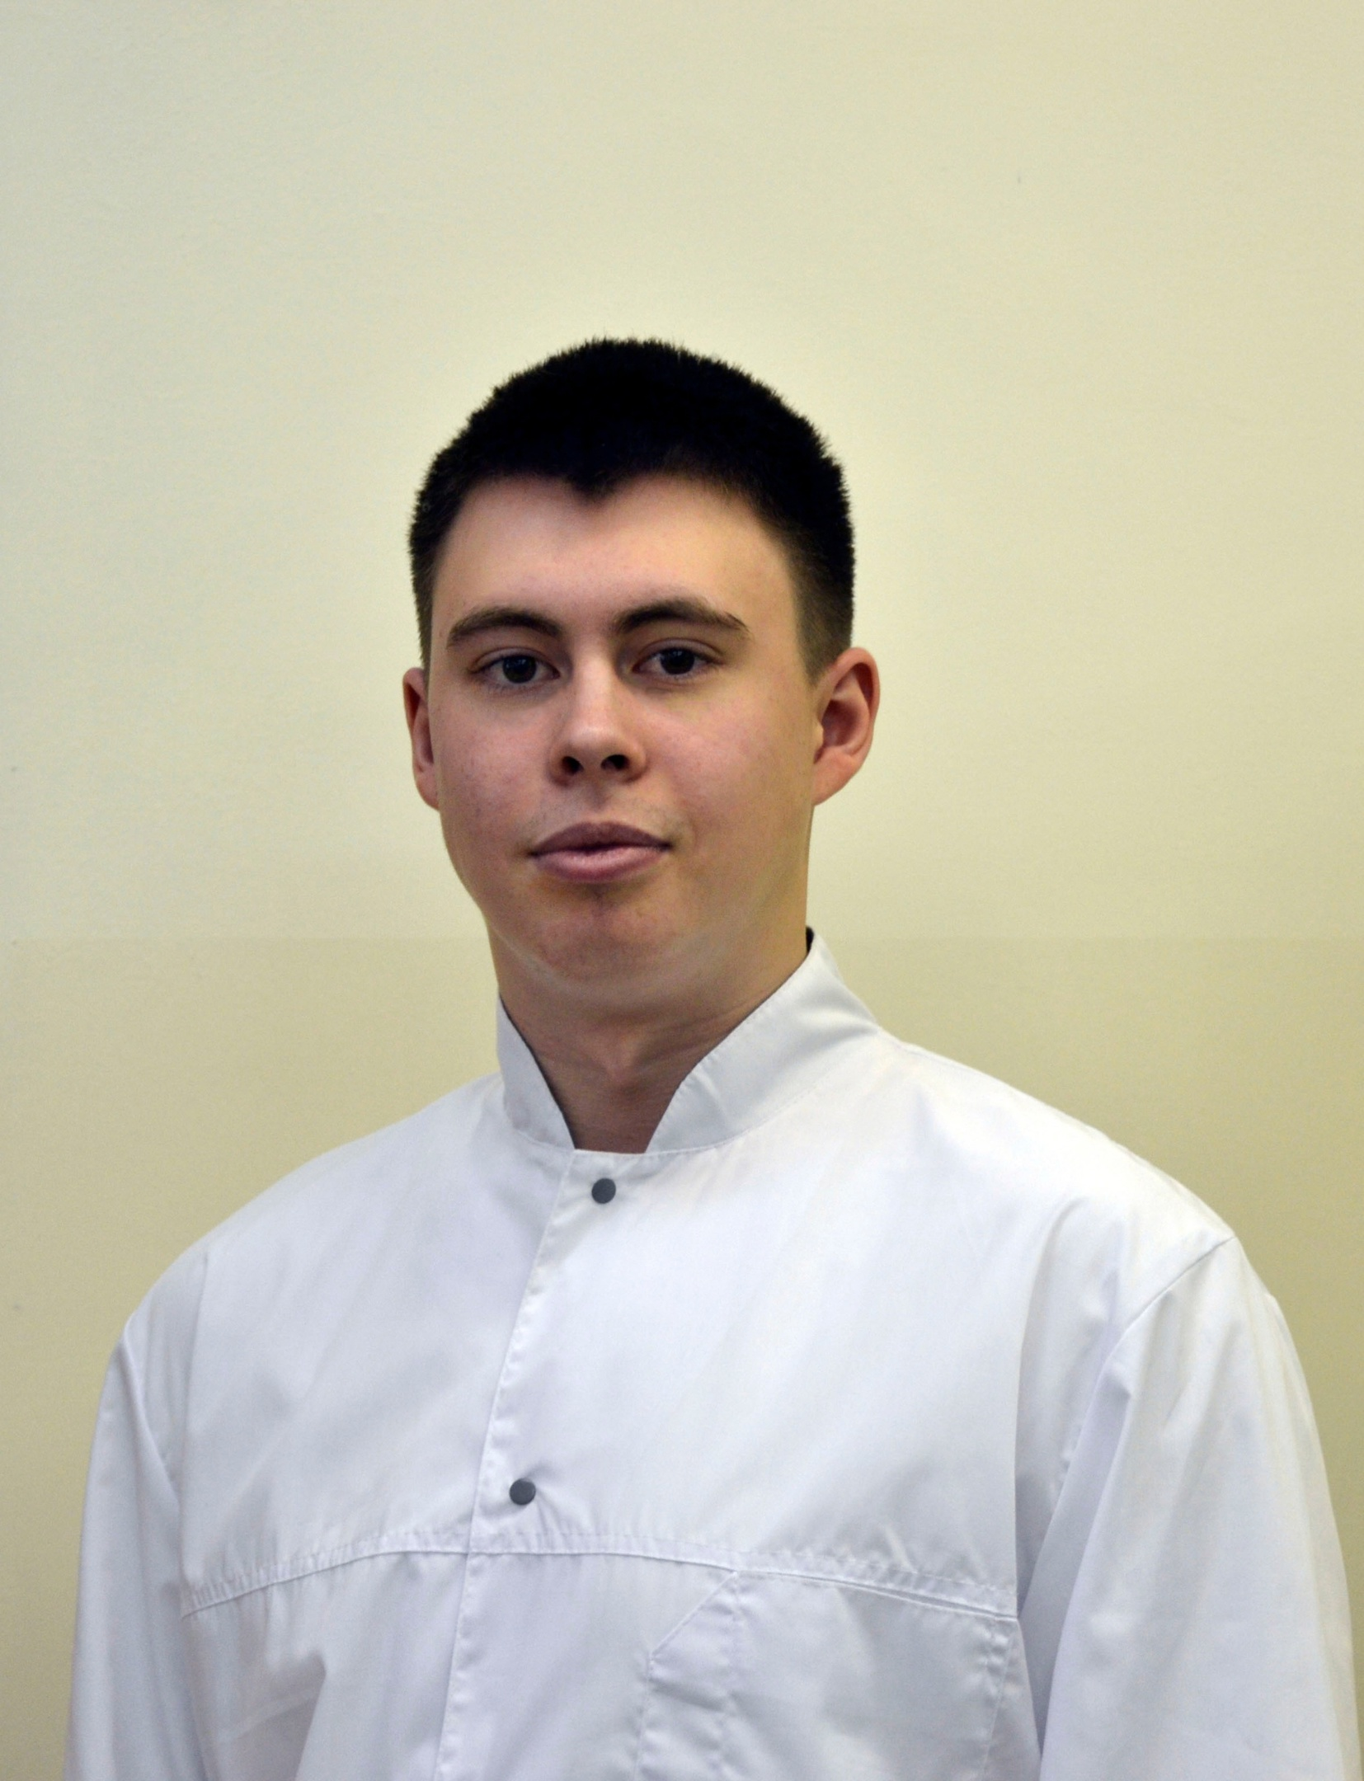
КОНТАКТЫ ЛИДЕРА
Горе Максим Анатольевич
gore.maksim2016@yandex.ru
Номер телефона: 89923144430
Ссылка на страницу ВК:

Slide 17
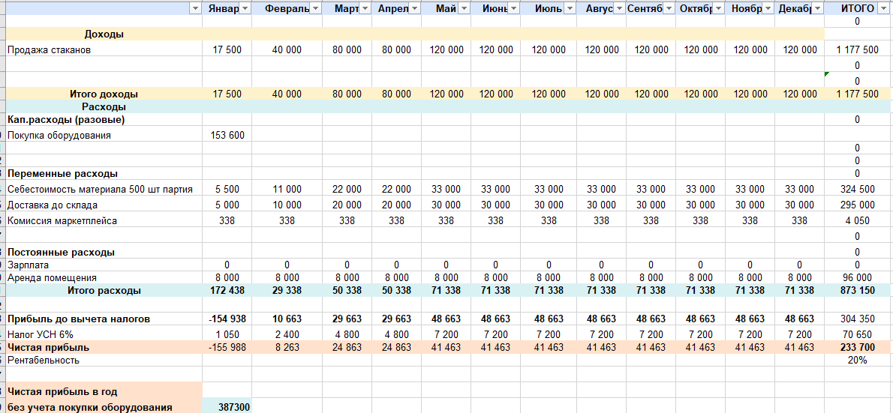

Slide 18
Приложение
Материал и его доставка: Стоимость доставки в г. Омск = 3 000 рублей Цена за 3 м бамбуковых стеблей = 130 рублей Из 25 см выходит 1 стакан => из 3 м выходит 12 стаканов Партия = 42 стеблей Стоимость партии = 5500 рублей Количество стаканов в партии = 500 штук Оборудование: Измельчитель – 13 000 рублей Пресс и формы для пресса – 140 000 рублей Обработка льняным маслом – 1 литр – 600 рублей Общая стоимость затрат: 172 438 рублей

